Slide 1


Multimetro digitale basato su microcontrollore STM32 con rilevamento della forma d’onda
Marco Cipriani
Facoltà di Ingegneria dell'informazione, informatica e statistica
Corso di laurea in Ingegneria Elettronica
Relatore: Prof. Emanuele Piuzzi
A.A. 2023-2024

Slide 2
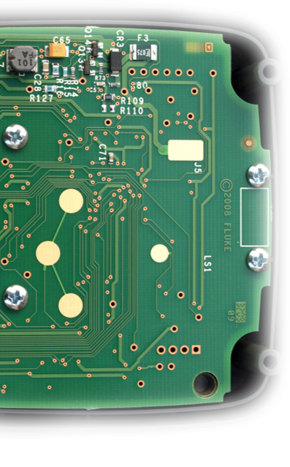
Sommario
Introduzione
Funzionamento dei multimetri digitali
Architettura del multimetro proposto
Firmware e algoritmi DSP
Prove svolte
Conclusioni

Slide 3
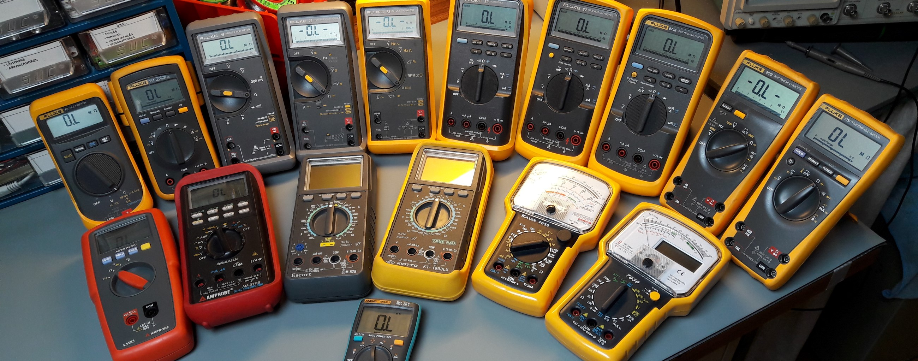
Introduzione
I multimetri attualmente in commercio non sono in grado di rilevare la forma d’onda della tensione in ingresso, né fornire maggiori informazioni utili alla diagnostica di guasti elettrici, se non le semplici misure di tensione, corrente e resistenza.
I microprocessori moderni hanno grande potenziale nell’elaborazione digitale dei segnali. È possibile fare di meglio?
Motivazione e obbiettivo della tesi

Slide 4
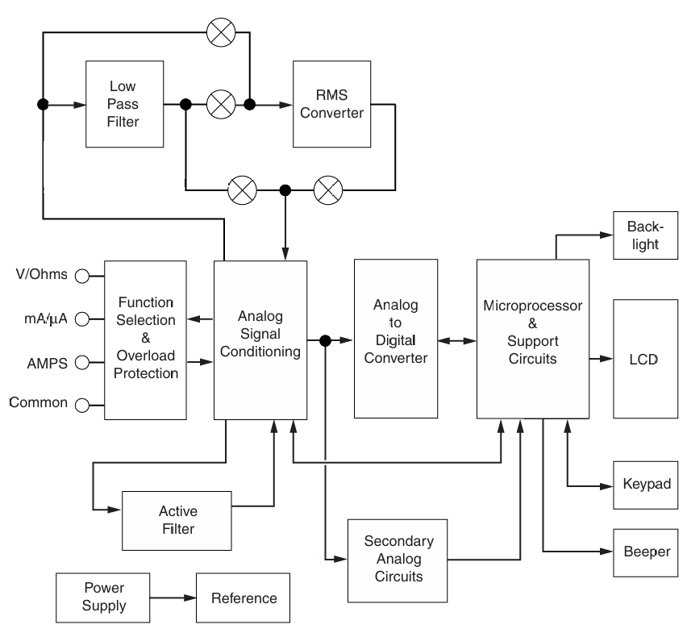
Funzionamento dei multimetri digitali
Caso studio: Fluke® 87V
I blocchi circuitali principali nel circuito del Fluke® 87V sono:
Protezione ingressi
Condizionamento del segnale
Convertitore RMS
Convertitore analogico-digitale
Logica di controllo

Slide 5
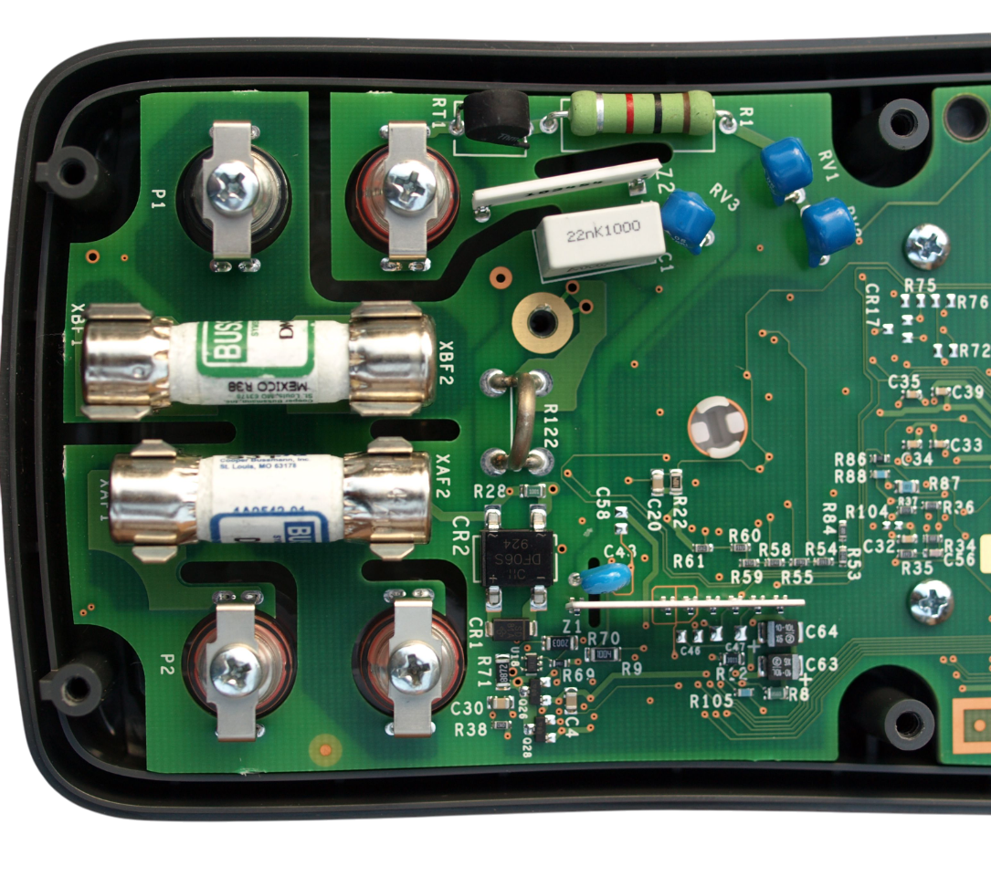
Funzionamento dei multimetri digitali
Protezione ingressi
Possibili componenti:
Metal-Oxide Varistor
Fusibili PPTC
Fusibili HRC
Ponte di diodi con clamping
Diodi TVS

Slide 6
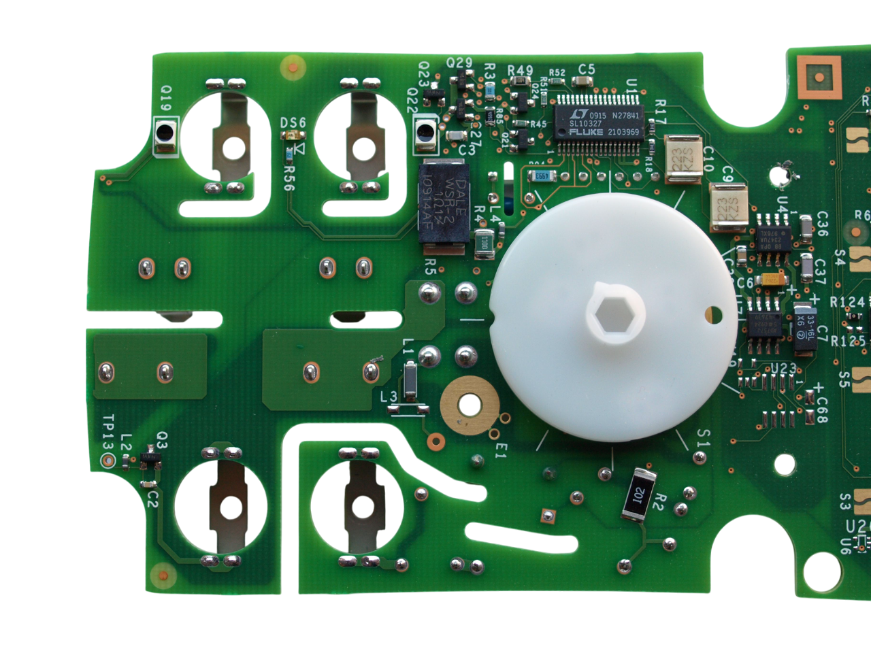
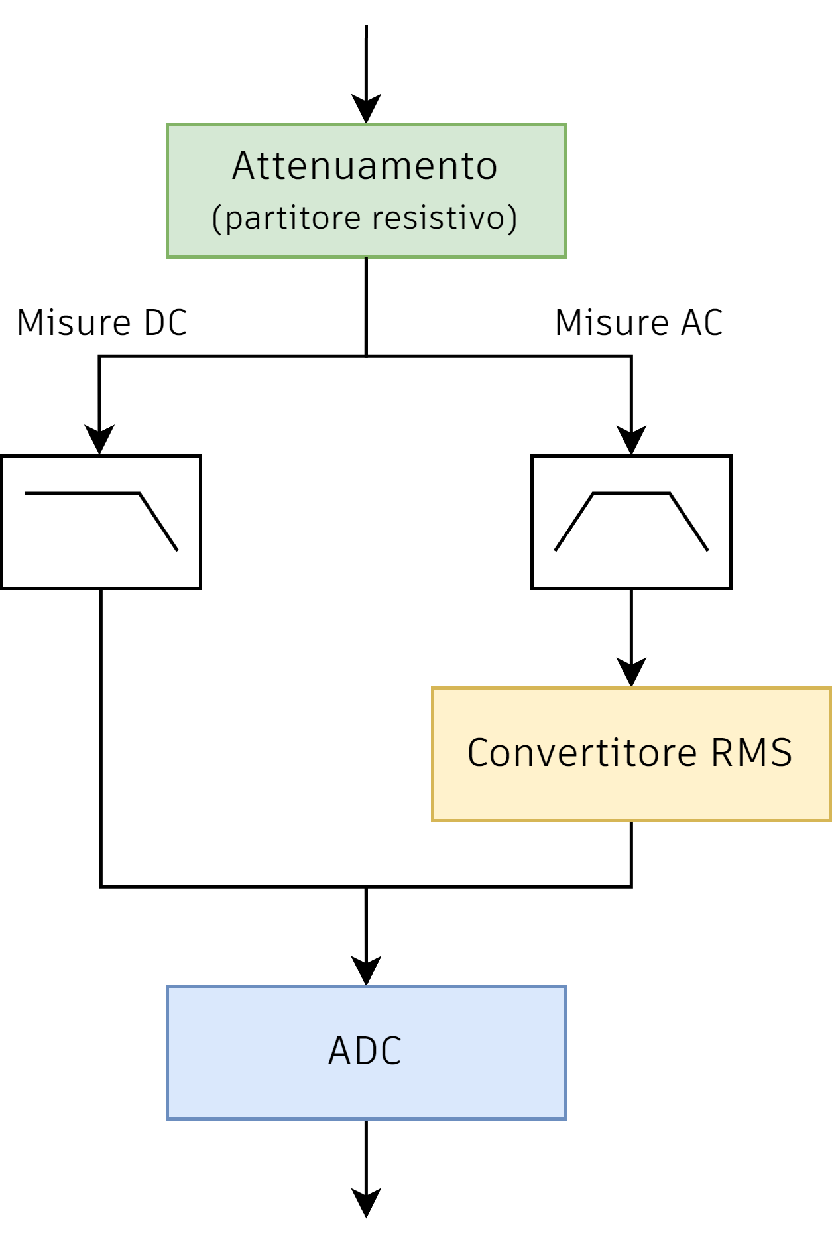
Funzionamento dei multimetri digitali
Selezione, filtraggio e condizionamento del segnale

Slide 7
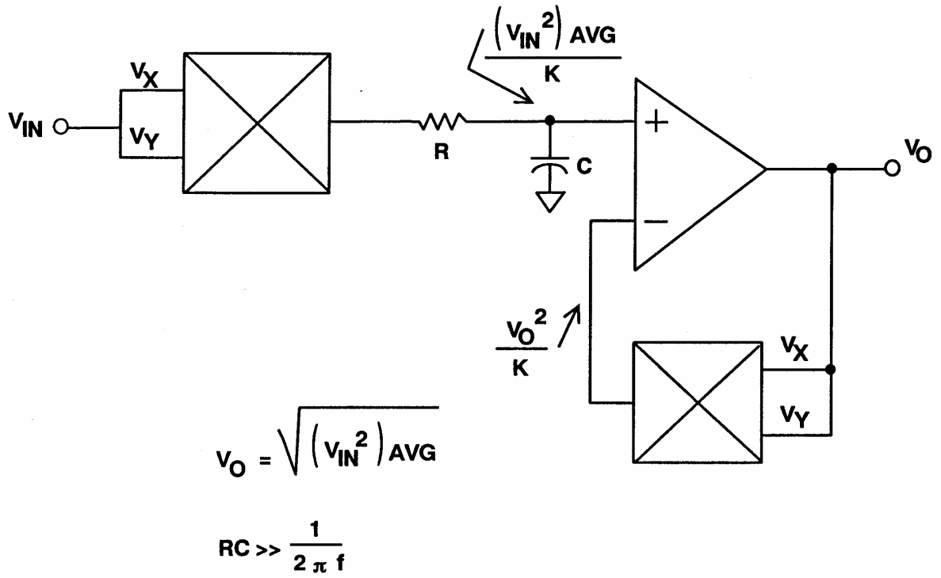
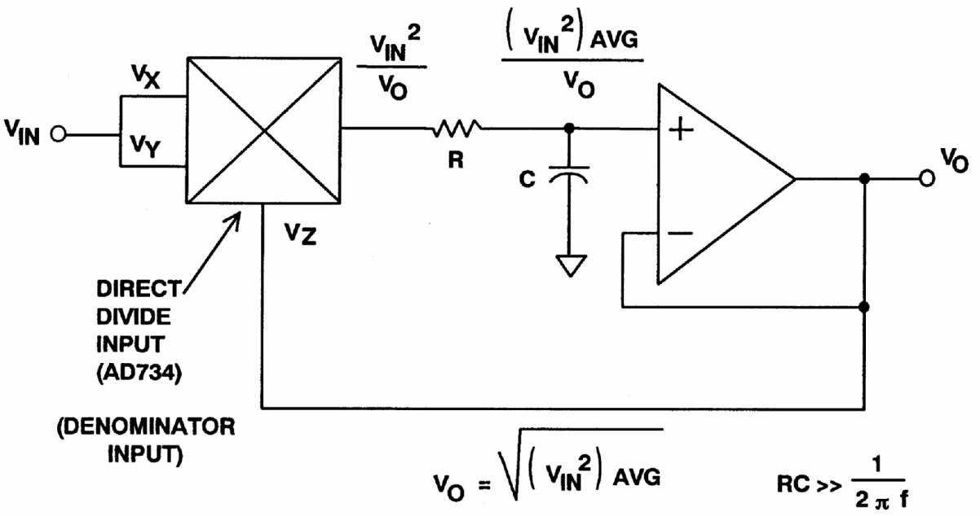
Funzionamento dei multimetri digitali
Convertitore RMS
Tipologie:
A valore di picco
A valore medio
True RMS esplicito (figura superiore)
True RMS implicito (figura inferiore)

Slide 8
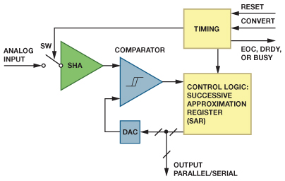
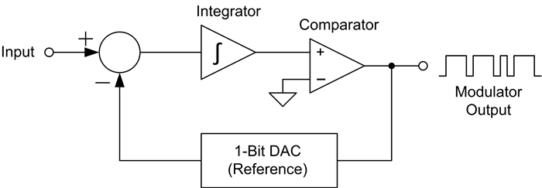
Funzionamento dei multimetri digitali
Convertitore analogico-digitale
Tipologie:
A doppia rampa
Ad approssimazioni successive (SAR)
Delta-sigma (ΔΣ)
Interfacce:
I²C
SPI

Slide 9
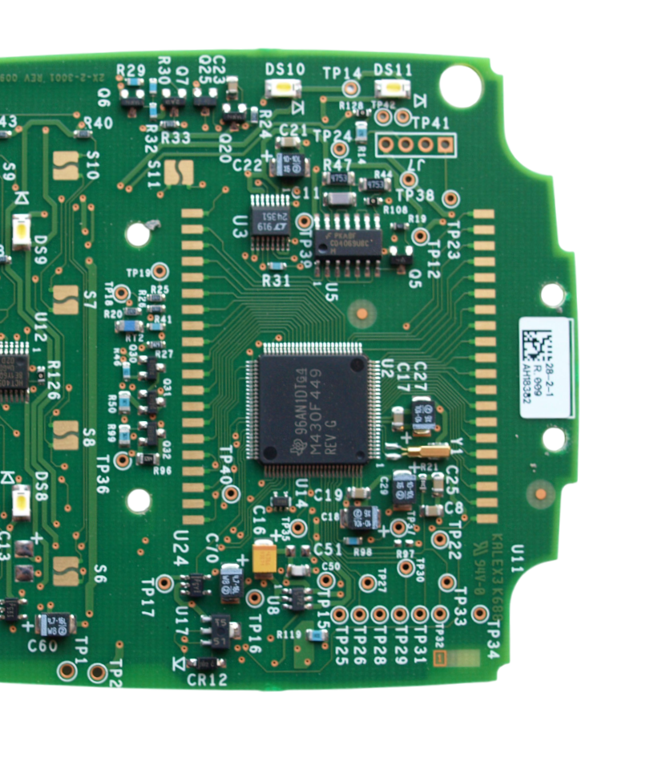
Funzionamento dei multimetri digitali
Logica di controllo
Funzioni:
selezionare il tipo di misura in base all’input proveniente dall’interruttore rotativo e dai pulsanti
effettuare l’auto-ranging se supportato
comandare l’acquisizione
leggere i dati sul bus
applicare fattori di conversione e calibrazione
visualizzare la misura sul display

Slide 10
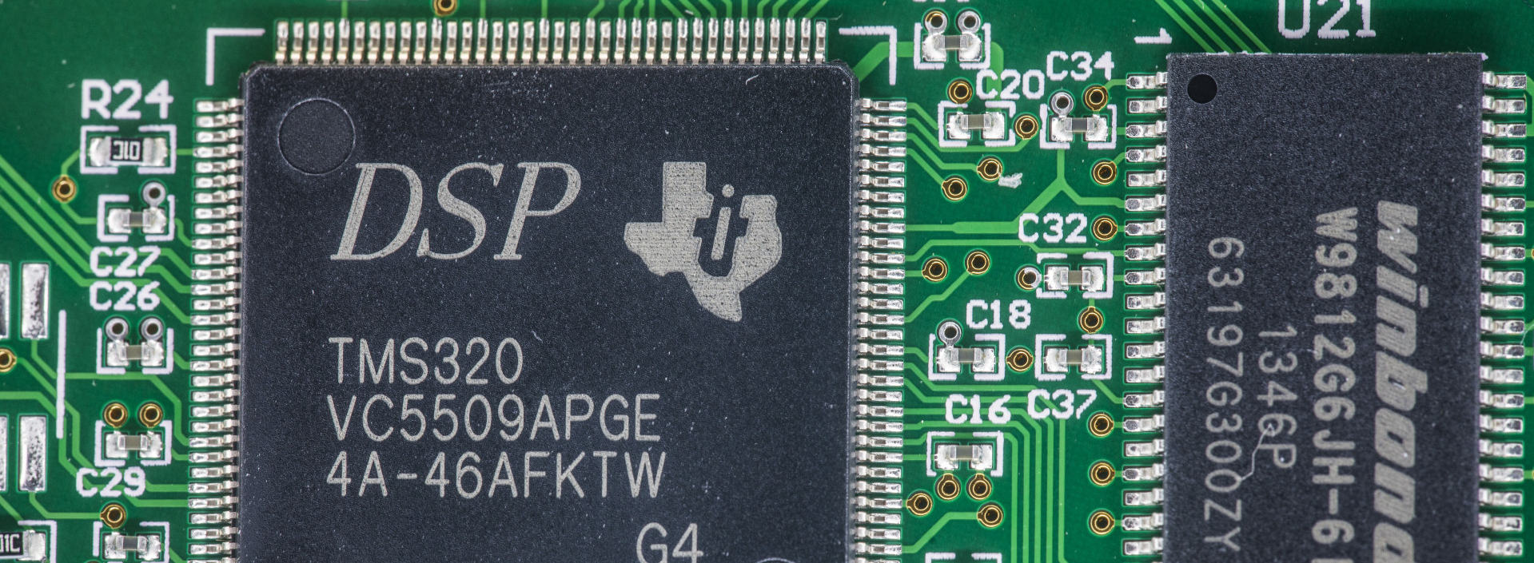
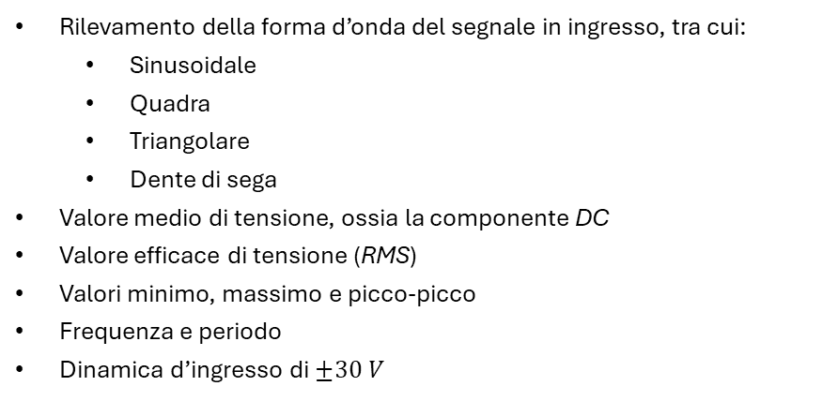
Architettura del multimetro proposto
Rilevamento della forma d’onda del segnale in ingresso, tra cui:
Sinusoidale
Quadra
Triangolare
Dente di sega
Valore medio di tensione, ossia la componente DC
Valore efficace di tensione (RMS)
Valori minimo, massimo e picco-picco
Frequenza e periodo
Dinamica d’ingresso di $±30 V$
Requisiti e funzionalità

Slide 11
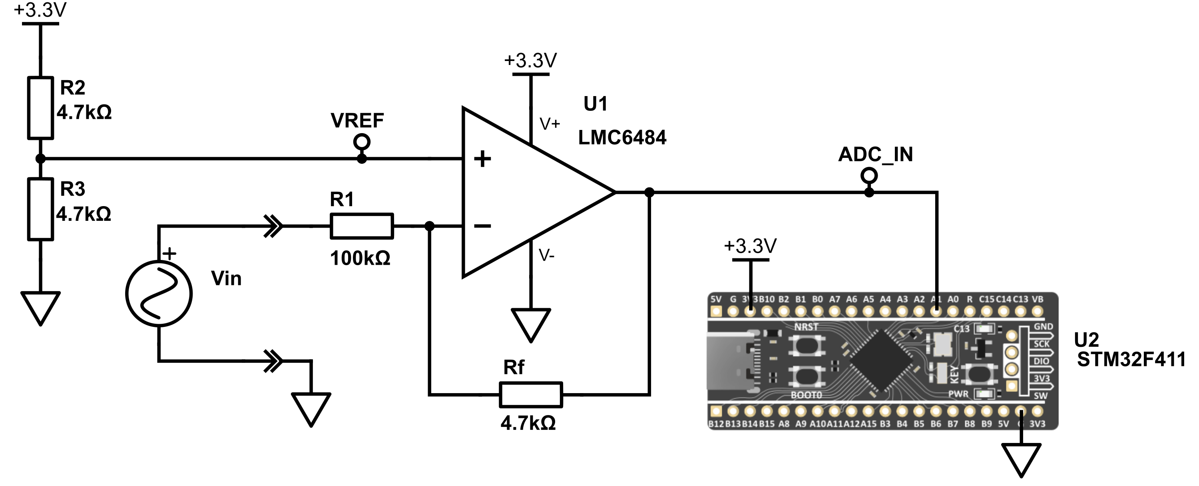
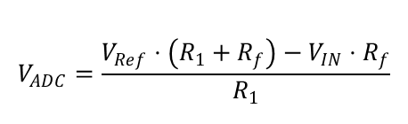
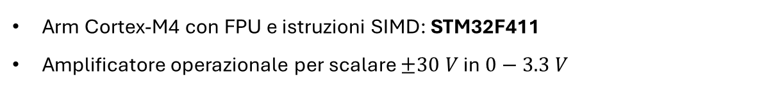
Architettura del multimetro proposto
Front-end analogico e microprocessore
Arm Cortex-M4 con FPU e istruzioni SIMD: STM32F411
Amplificatore operazionale per scalare $±30 V$ in $0−3.3 V$
$$V_{ADC}=\frac{V_{Ref}⋅\left(R_{1}+R_{f}\right)−V_{IN}⋅R_{f}}{R_{1}}$$

Slide 12
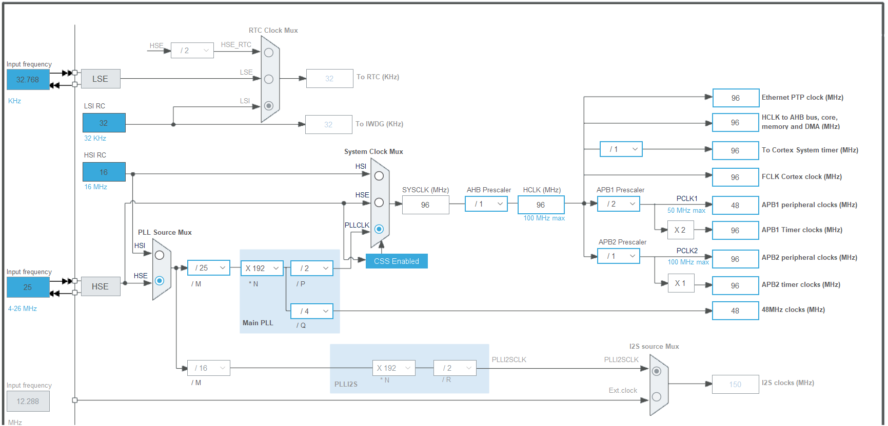
Architettura del multimetro proposto
Configurazione dell’ambiente di sviluppo
Creazione del progetto in STM32CubeIDE
Clock tree e PLL

Slide 13
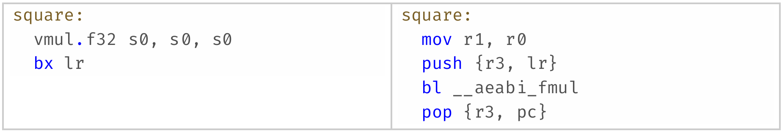
Architettura del multimetro proposto
FPU, SIMD e libreria Arm® CMSIS DSP
Per accelerare le operazioni di digital signal processing, è necessario abilitare l’unità di calcolo in virgola mobile
Le operazioni SIMD (Single Instruction/Multiple Data) accelerano il calcolo della trasformata di Fourier discreta
La libreria CMSIS DSP è ottimizzata per l’elaborazione di segnali su microcontrollori con memoria limitata

Slide 14
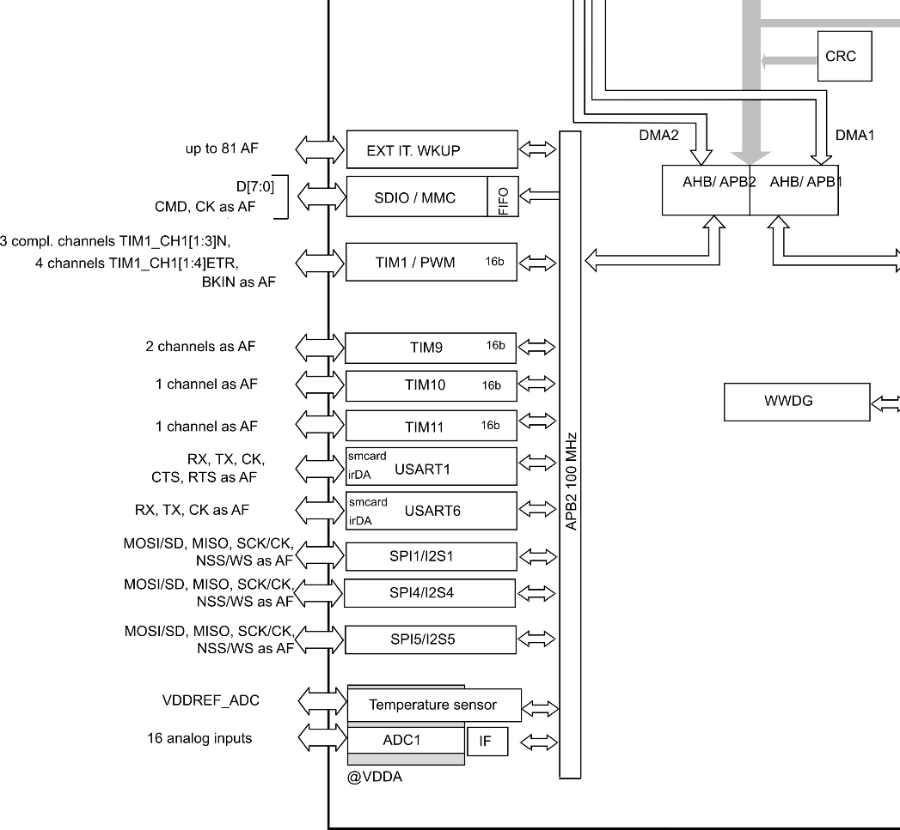
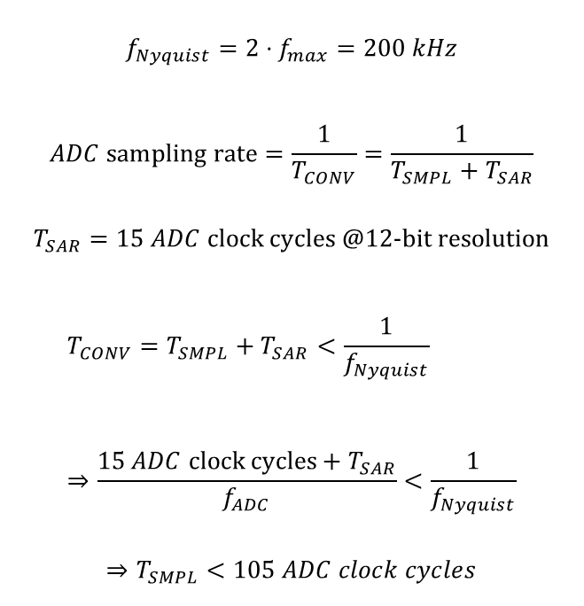
Architettura del multimetro proposto
Convertitore analogico-digitale SAR, DMA e timer trigger
$$f_{Nyquist}=2⋅f_{max}=200 kHz$$
$$ADC \text{sampling} \text{rate}=\frac{1}{T_{CONV}}=\frac{1}{T_{SMPL}+T_{SAR}}$$
$$T_{SAR}=15 ADC \text{clock} \text{cycles}\text{ @12−}\text{bit} \text{resolution}$$
$$T_{CONV}=T_{SMPL}+T_{SAR}<\frac{1}{f_{Nyquist}} ⇒\frac{15 ADC \text{clock} \text{cycles}+T_{SAR}}{f_{ADC}}<\frac{1}{f_{Nyquist}}$$
$$⇒T_{SMPL}<105 ADC clock cycles$$

Slide 15
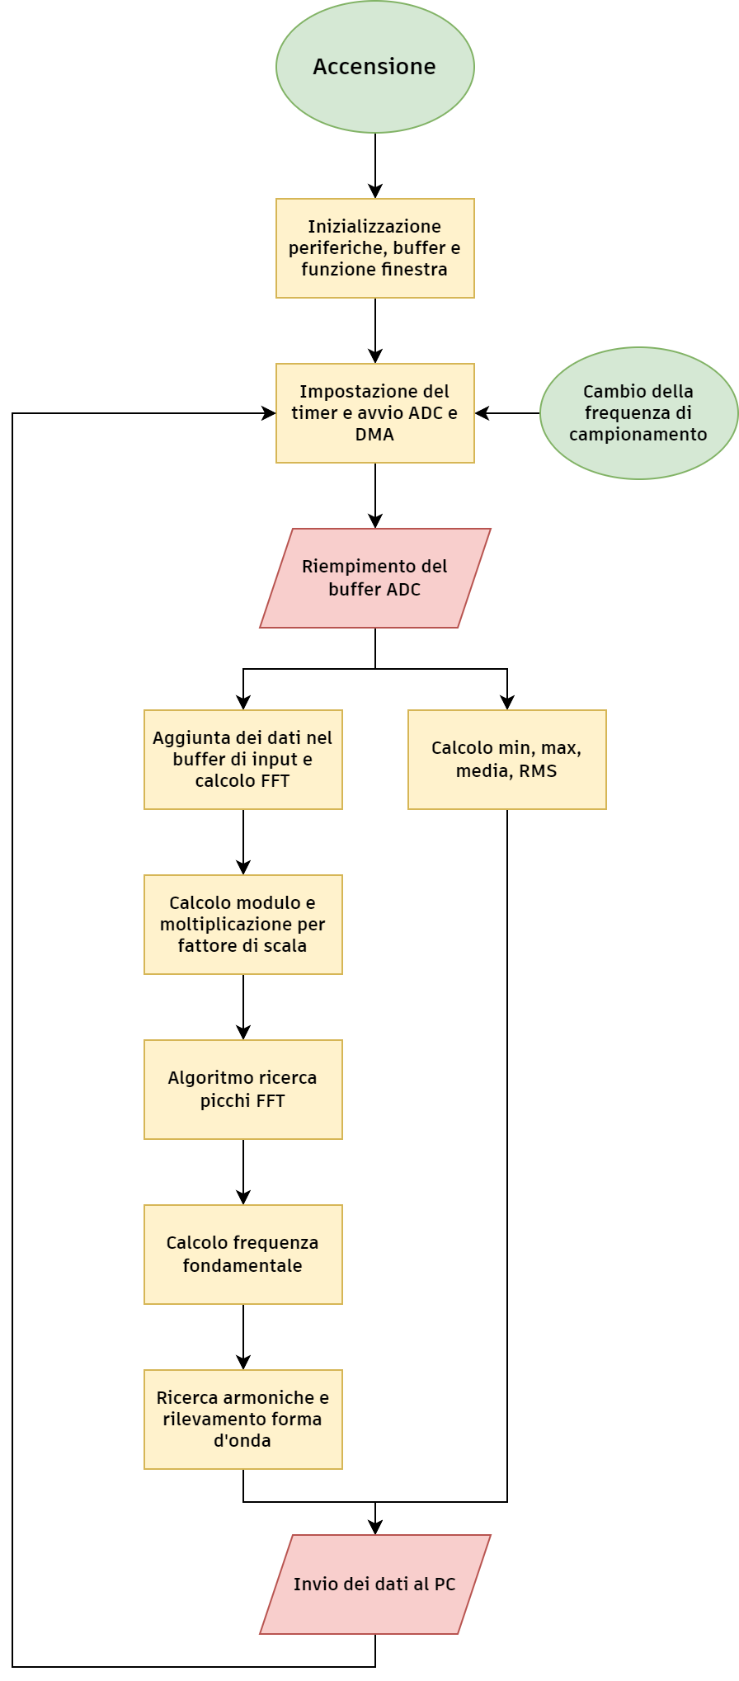
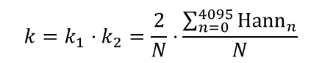
Algoritmi e codice DSP
Diagramma di flusso del firmware
$$k=k_{1}⋅k_{2}=\frac{2}{N}⋅\frac{\sum_{n=0}^{4095}{{\text{Hann}}_{n}}}{N}$$

Slide 16
Algoritmi e codice DSP
Diagramma di flusso del firmware

Slide 17
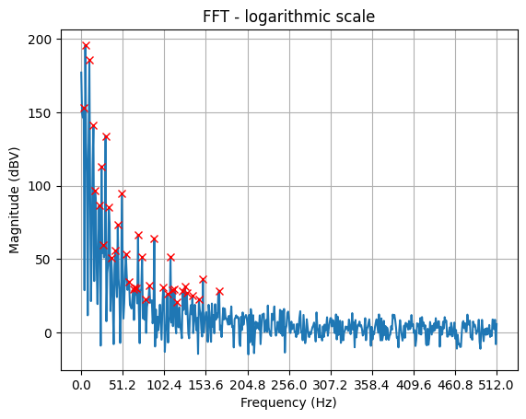
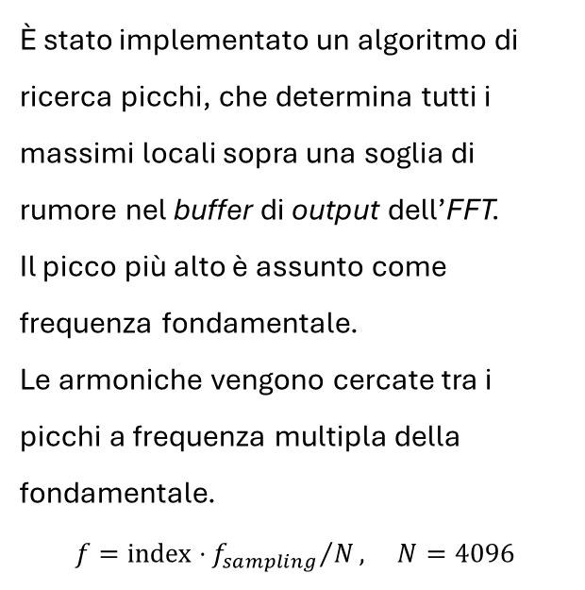
Algoritmi e codice DSP
Ricerca della fondamentale e delle armoniche
È stato implementato un algoritmo di ricerca picchi, che determina tutti i massimi locali sopra una soglia di rumore nel buffer di output dell’FFT.
Il picco più alto è assunto come frequenza fondamentale.
Le armoniche vengono cercate tra i picchi a frequenza multipla della fondamentale.
$$f=\text{index}⋅{f_{sampling}}/N, N=4096$$

Slide 18
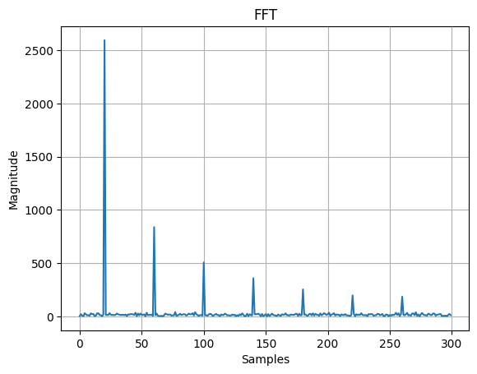
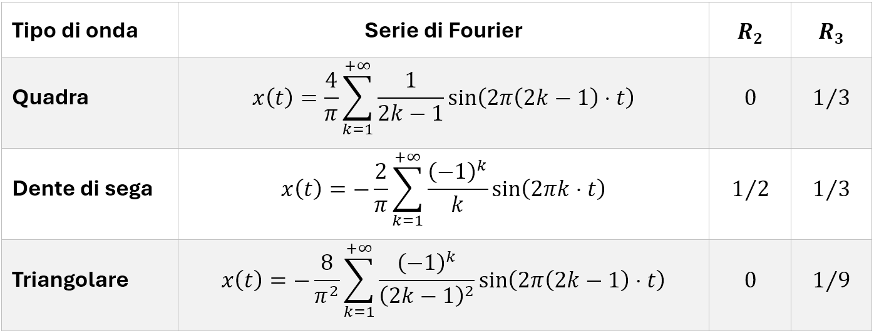
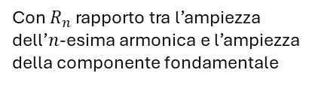
Algoritmi e codice DSP
Rilevamento della forma d’onda
L’algoritmo confronta le ampiezze relative dei picchi alla frequenza fondamentale e alle sue armoniche.
L’assenza di armoniche indica la presenza di un segnale sinusoidale.
Con $R_{n}$ rapporto tra l’ampiezza dell’$n$-esima armonica e l’ampiezza della componente fondamentale

Slide 19
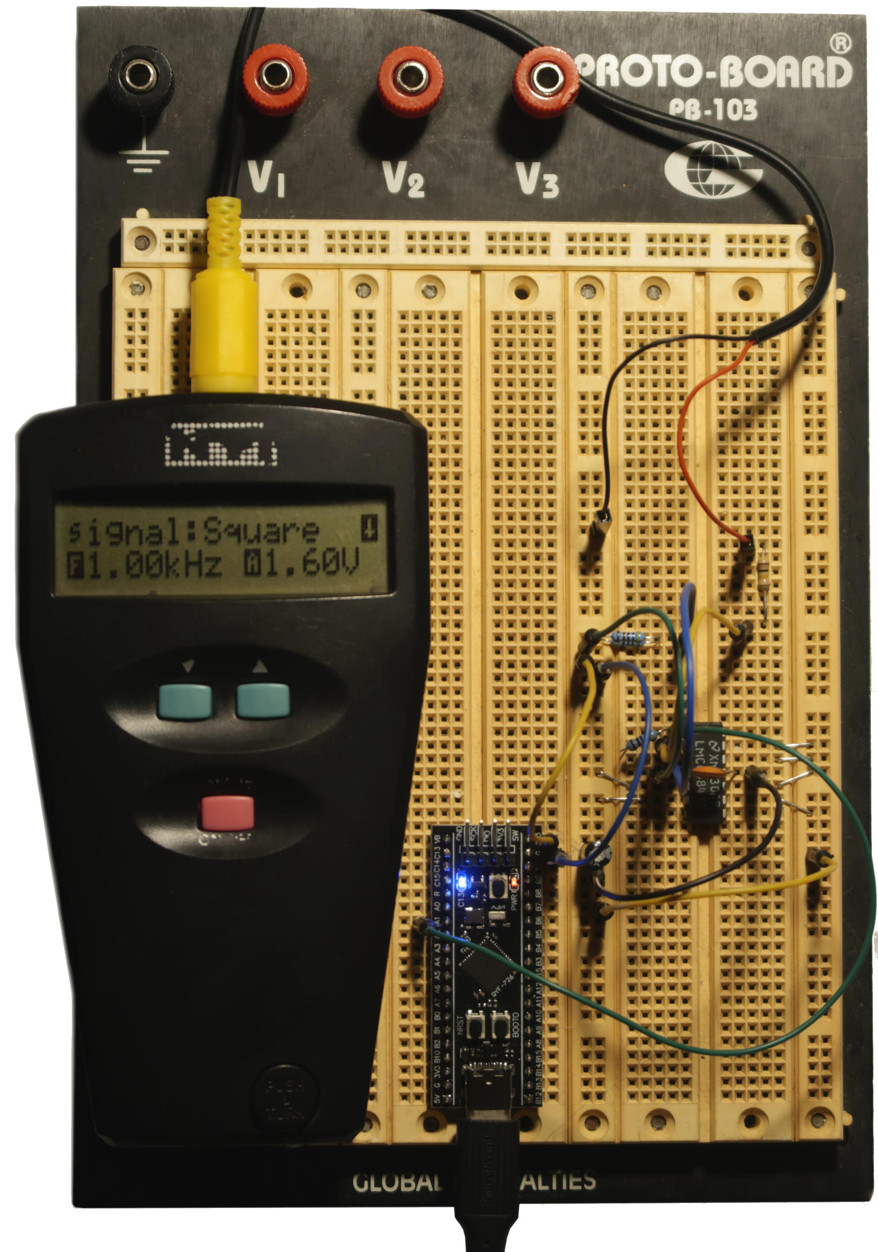
Prove svolte
Hardware di testing
Circuito su breadboard
Test con:
Generatore di segnali audio
Trasformatore
Batterie

Slide 20
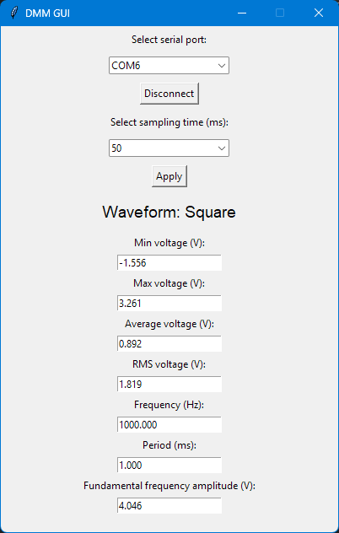
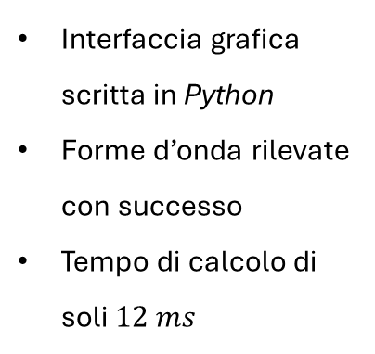
Prove svolte
Misure effettuate
Interfaccia grafica scritta in Python
Forme d’onda rilevate con successo
Tempo di calcolo di soli $12 ms$

Slide 21
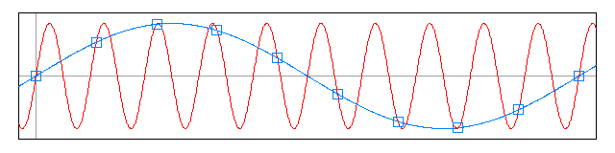
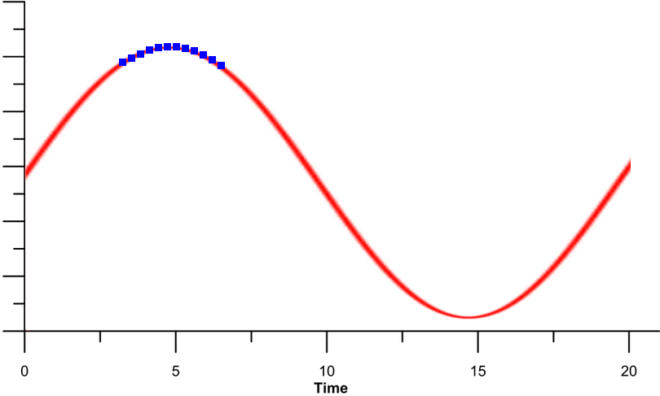
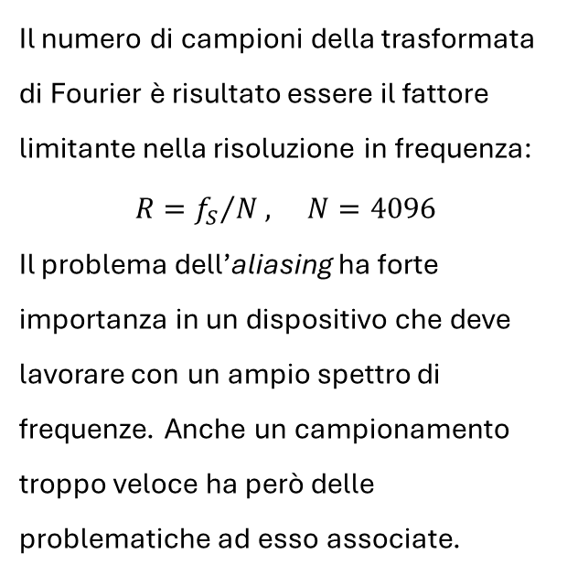
Prove svolte
Problemi nelle misure di frequenza
Il numero di campioni della trasformata di Fourier è risultato essere il fattore limitante nella risoluzione in frequenza:
$$R={f_{S}}/N, N=4096$$
Il problema dell’aliasing ha forte importanza in un dispositivo che deve lavorare con un ampio spettro di frequenze. Anche un campionamento troppo veloce ha però delle problematiche ad esso associate.

Slide 22
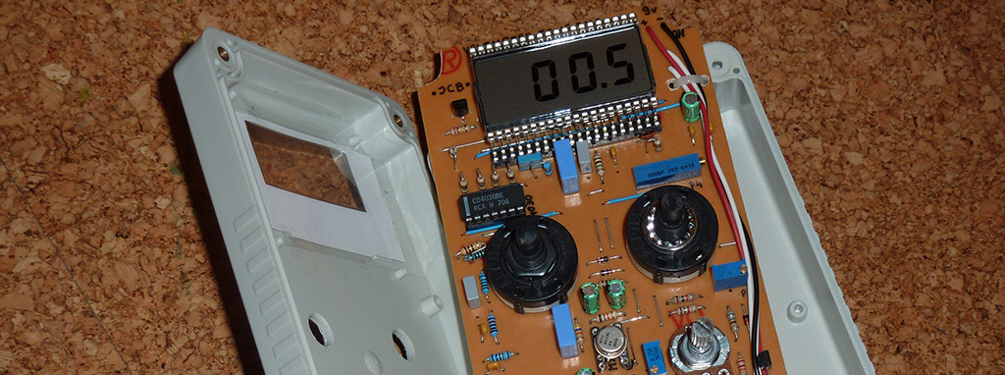
Conclusioni
Front-end analogico con protezioni in ingresso e auto-ranging
Frequenzimetro integrato e selezione automatica della frequenza di campionamento
Riservare parte della memoria SRAM ai buffer
Ottimizzazione del codice
Alimentazione a batteria e display
Possibili miglioramenti

